Slide 1


biblia kwa ujumla
A Presentation of The Bible…Basically Ministries International Inc. Fort Worth, Texas
BibleBasically.org
8.0.01.
©2003 TBBMI
04

Slide 2


MPANGO WA MUNGU MAHUSUSI NA MUSA
I
II
III
IV
V
VI
VII
VIII
IX
X
KUTOKA AGANO LA KALE
KITABU CHA KUTOKA:
USAIDIZI WA MASOMO #15
“AGANO LA KALE”
NA NINI KWA HUU MPANGO?
9.6.05B.
©2006 TBBMI
01

Slide 3
I
II
III
IV
V
VI
VII
VIII
IX
X
MUSA
MUSA
SINAI
M - C - C
M - C - C
“M-C-C”
KADESH BARNEA
40
Tabia
Raia
Rasmi
HUBIRI TANO
02
1

Slide 4
KUMBUKA MPANGILIO!
I
II
III
IV
V
VI
VII
VIII
IX
X
•UTUMWA HUKO MISRI:MIAKA MIA NNE
•UTAMANDUNI DUNI & MAENDELEO MITAANI
•KUHUSIKA NA MUNGU: MUUJIZA?
kwa hivyo…
•AGANO LA KALE: LINAKUWA NI HATUA KUBWA KATI YA UHUSIANO WA WANAISRAELI NA MUNGU …NA KATI YAO!
03
4
©2006 TBBMI
9.6.05B.

Slide 5
I
II
III
IV
V
VI
VII
VIII
IX
X
Mwafaka:
Agano la Kale
lilikuwa MWANZO
na
MWISHO!
04
1
03

Slide 6
“AGANO LA KALE”
Musa
I
II
III
IV
V
VI
VII
VIII
IX
X
“M”
KUTOKA NAKIRI YA 20:
NA YA PILI
“Amri kumi za Mungu”
TABIA
Meza ya Kwanza –
Jukumu za mungu (nakara 1-12)
Yesu Mungu wako
Hakuna miungu mingine mbele yake
Hakuna sanamu za kuiga yeye
Hakuna kuomba miungu mingine
Utakatifu wa jina la Mungu
Kuweka siku ya sabato takatifu
Kufanya kazi siku saba
kupumuzika siku ya saba...
05
12

Slide 7
“AGANO LA KALE”
I
II
III
IV
V
VI
VII
VIII
IX
X
“M”
KUTOKA NAKIRI YA 20:
YA PILI
“Amri kumi za Mungu”
Tabia
Meza ya Kwanza –
Jukumu za Mungu (Nakiri 1-12)
Meza ya Pili –
Jukumu za Watu (Nakara 13-17)
Wazazi kuheshimiwa
Matendo ambayo ni haramu:
Kuua
Usherati
Kuimba
Kundanganya
Kufikilia juu ya mtu na vitu...
06
7

Slide 8
“AGANO LA KALE”
I
II
III
IV
V
VI
VII
VIII
IX
X
KUTOKA NAKIRI YA 20:
YA PILI
“M”
“AMRI KUMI ZA MUNGU”
MEZA YA KWANZA–
Jukumu za Mungu (Nakara ya 1-12)
Meza ya Pili–
Jukumu za binadamu (Nakara 13-17)
“C”
Nakiri 21-24:
Mchanganyiko wa mawazo
Mtaa
Haki za kibinafsi
Haki za Mali
Mahitaji ya ungwana wa kibinafsi...
07
4

Slide 9
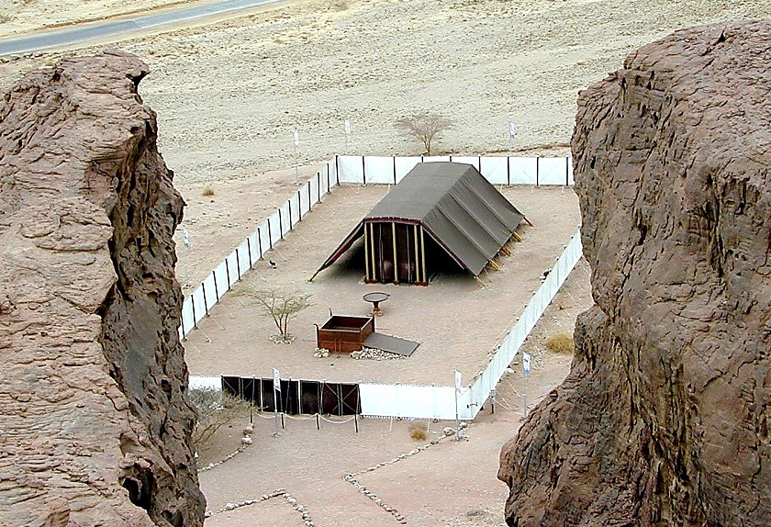
“AGANO LA KALE”
I
II
III
IV
V
VI
VII
VIII
IX
X
KUTOKA NAKIRI YA 20:
YA PILI
“M”
“Amri kumi za Mungu”
Ni merikebu na mshumaa
The First Table –
Duties to God (Verses 1-12)
Special Ordinances
Kujenga kwa ujumla
Meza ya shaba na koti
The Second Table –
Duties to Men (verses 13-17)
A System of Worship
Ni uana Kasisi
Kuadimisha uana kasisi
“C”
Guidelines for Living
CHAPTER 21-24:
THE SOCIAL ORDINANCES
Meza ya kutumikia na waumini
Wafanyi kazi na sabatu...
“C”
NAKIRI 25-31:
ALTARI NA SHERIA ZAKE
Rasmi
08
11

Slide 10
I
II
III
IV
V
VI
VII
VIII
IX
X
“AGANO LA KALE” KUFUPISHWA:
“M”
NAKIRI YA 20:
YA PILI
“C”
NAKIRI YA 21-24:
MCHANGANYIKO WA MAWAZO
“C”
NAKIRI 25-31:
ALTARI NA SHERIA ZAKE
09
3

Slide 11
Matokeo ya Agano la kale
1.Mpangilio usio wa kudumu.
2. Makubaliano yenye Masharti.
3. Ilikuwa imetimiza kazi yake katika mwisho wa wizara ya Yesu. Iliishia hapo.
4.Baada ya Roho mtakatifu kufahamishwa na dunia,Sheria ikawa sehemu ya maisha ya moja wetu na roho zetu.
!
10
4
©2006 TBBMI
9.6.05B.

Slide 12
MATHAYO 5:17
Yesu akasema:
“Usifikilie nimekuja kuiodoa Sheria au Manabii; zijakuja kuziondoa wala kuzitekeleza.”
Zijakuja kuziodoa wala kuzitekeleza.”
11
1

Slide 13

The Call to Abraham Gen 12:1-3
ABRAHAMIC COVENANT
The Covenant Gen: 15:9-18
The Amplified Subcovenants
CONTINUE STUDY HELP #14
The Very “Backbone” of Biblical Revelation
12
©2006 TBBMI
9.6.05B.

Slide 14
Wito kwa Ibrahimu Mwanzo 12:1-3
IBRAHIMU
Agano Mwanzo: 15:9-18
MILELE
KAWAIDA
BILA MASHARTI
Mwanzo 13:15
Mwanzo 13:14-16
Mwanzo 15:9-18
ARDHI
MBEGU
BARAKA
Mwanzo 12:1
Mwanzo 12:2
Mwanzo 12:3
Ndio “Uti wa Mgongo” Ufunuo wa Bibilia
13
©2006 TBBMI
9.6.05B.

Slide 15
AGANO LA ARDHI
Wito kwa Ibrahimu Mwanzo 12:1-3
AGANO LA IBRAHIMU
Agano Mwanzo: 15:9-18
MILELE
KAWAIDA
BILA MASHARTI
Mwanzo 13:15
Mwanzo 13:14-16
Gen 15:9-18
ARDHI
SEED
BARAKA
Gen 12:1
Mwanzo 12:2
Mwanzo 12:3
Kurefushwa kwa Agano dogo
Land
Torati 30: 1-10
Ndio “Uti wa Mgongo” wa ufunuo wa Bibilia
14
©2006 TBBMI
9.6.05B.

Slide 16
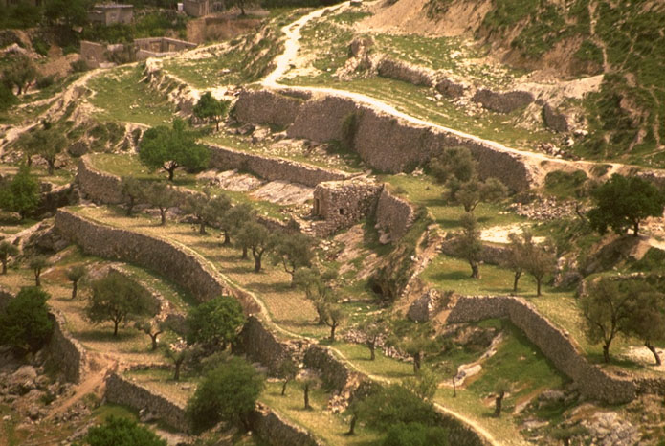
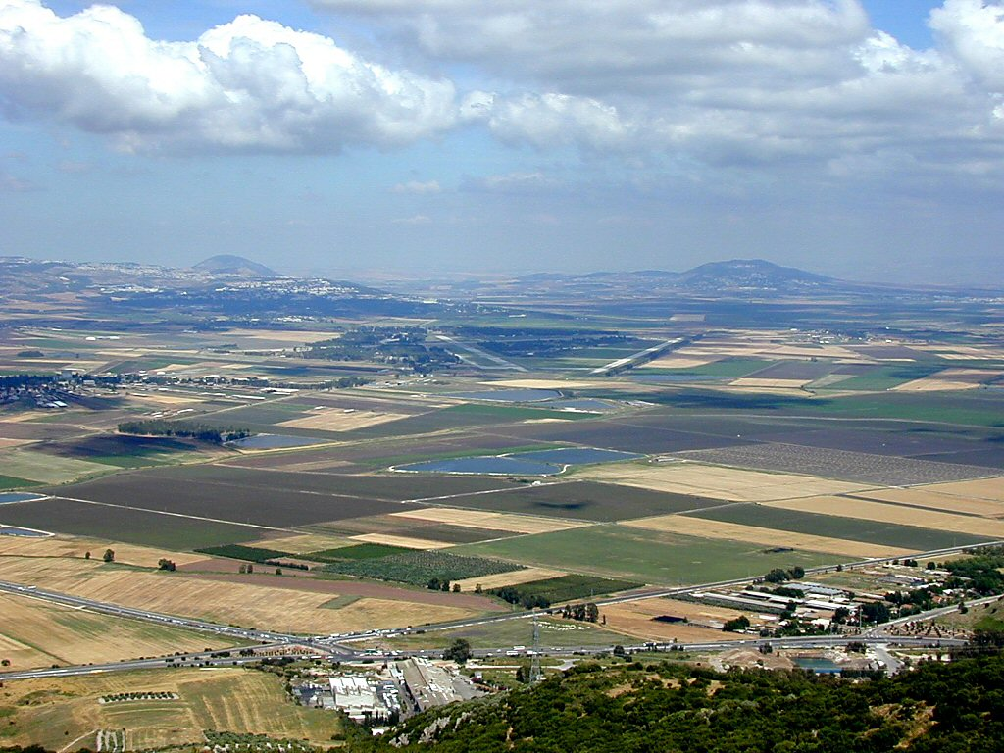
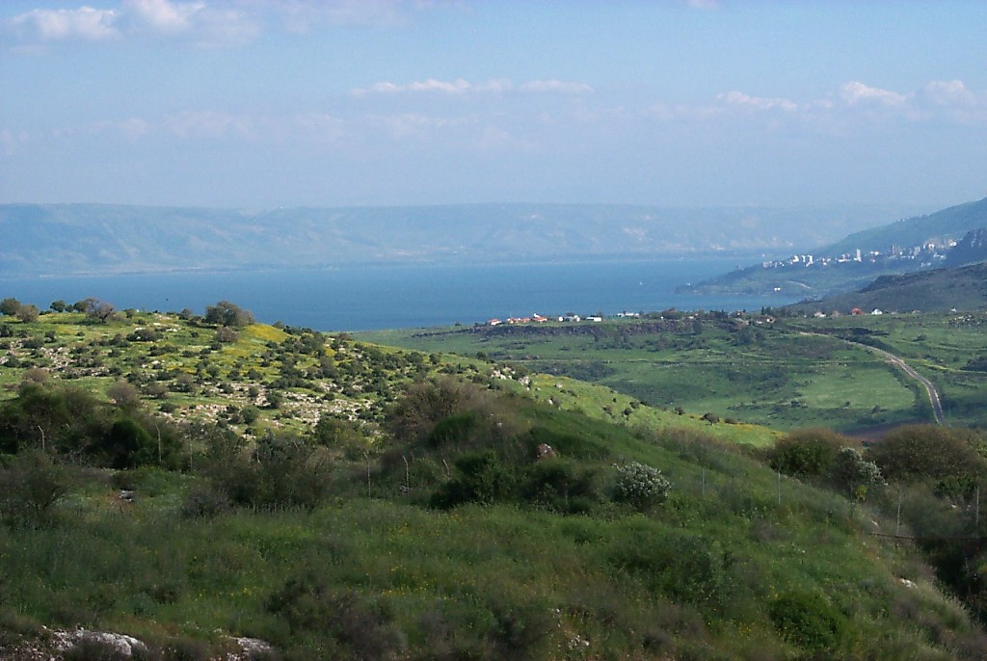
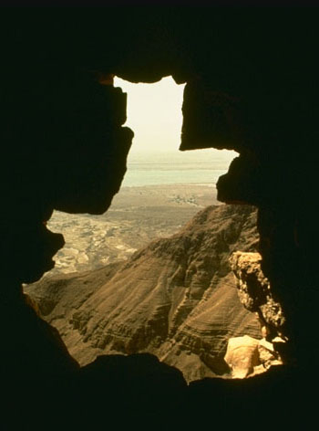
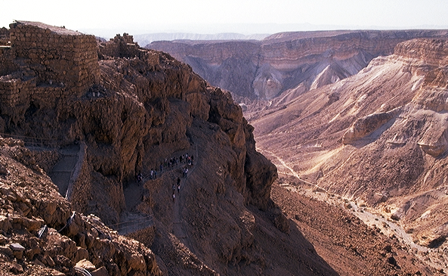
ARDHI YA KURIDHIWA KWA IBRAHIMU
15

Slide 17
Torati 30
AHADI YA ARDHI
⁵ Ataleta katika ardhi ambayo ilikuwa ya baba yako, na itakuwa yako. Atakufanya kuwa mwenye ufanisi kuliko baba yako.
⁶ Yesu Mungu wenu atatahiri moyo zetu na za ukoo wako ndiyo umpende kwa moyo yako na roho yako, na maisha. (NIV)
16
2

Slide 18
ARDHI YA KUREBESHA NA UFANISI
17

Slide 19
Wito kwa Ibrahimu Mwanzo 12:1-3
Agano Mwanzo: 15:9-18
AGANO LA DAUDI
AGANO LA IBRAHIMU
Milele
Kawaida
BILA MASHARTI
Gen 13:15
Gen 13:14-16
Gen 15:9-18
ARDHI
SEED
MWANZO
Mwanzo 12:1
Gen 12:2
M 12:3
Kurefushwa kwa Agano Ndogo
Land
Daudi
Deut 30: 1-10
2 Samueli 7: 4-16
Ndio “Uti wa Mgongo” wa ufunuo wa Bibilia
18
©2006 TBBMI
9.6.05B.

Slide 20

AGANO LA IBRAHIMU
Ni garantii tatu
2 Samueli 7
¹⁶ Nyumba yako na utawala wako sitasimama milele mbele yangu; ufalme wako utadumu milele.
forever
forever
19
6
©2006 TBBMI
9.6.05B.

Slide 21
Sasa jiulize swali hili: Nani amehitimu kuketi katika kiti cha enzi cha Daudi?
So, then, ask yourself the question: Who is qualified to sit on that Davidic throne?
20
©2006 TBBMI
9.6.05B.

Slide 22
Ufalme wa Daudi
Ukoo wa Ufalme wa Yesu Kristo
USAIDIZI WA MASOMO #16
21
1
©2006 TBBMI
9.6.05B.

Slide 23
LAINI YA DAUDI: Ukoo wa kifalme wa Yesu Kristo*
*Kufupishwa kwa Kirefu
22
1

Slide 24
LAINI YA DAUDI: *Ukoo wa kifalme wa Yesu Kristo
ADAMU IVA
Maeneo ya Neno:
Mwanzo 3:20
*KUFUPISHWA KWA KIREFU
23

Slide 25
THE LINE OF DAVID: The Royal Genealogy of Jesus Christ*
ADAM EVE
Scripture Location:
Genesis 4:1-2; 4:8
CAIN ABEL
*VASTLY ABBREVIATED
24
1

Slide 26
LAINI YA DAUDI: Ukoo wa kifalme wa Yesu Kristo*
ADAMU IVA
Maeneo ya Neno:
Mwanzo 4:25
KAINI ABELI SETHI
*Kufupishwa kwa Kirefu
25

Slide 27
LAINI YA DAUDI: Ukoo wa Kifalme wa Yesu*
ADAMU IVA
Maeneo ya Neno:
Mwanzo 5:29
KAINI ABELI SETHI
NOA
*Kufupishwa kwa Kirefu
26

Slide 28
LAINI YA DAUDI: Ukoo wa Kifalme wa Yesu*
ADAMU IVA
Maeneo ya Neno:
Mwanzo 11:26
KAINI ABELI SETH
NOA
IBRAHIMU
*Kufupishwa kwa Kirefu
27

Slide 29
LAINI YA DAUDI : Ukoo wa Kifalme wa Yesu Kristo*
ADAMU IVU
Maeneo ya Neno:
Mathayo 1:2-6
KAINI ABELI SETHI
NOA
IBRAHIMU (Sara)
*Kufupishwa kwa Kirefu
DAUDI
28

Slide 30
LAINI YA DAUDI: Ukoo wa Kifalme wa Yesu Kristo*
ADAMU IVU
Maeneo ya Neno:
2 Samueli 12:24
KAINI ABELI SETHI
NOA
IBRAHIMU
*Kufupishwa kwa Kirefu
DAUDI BETHISHEBA
29

Slide 31
LAINI YA DAUDI: Ukoo wa Ufalme wa Yesu Kristo*
ADAMU IVA
Maeneo ya Neno:
2 Samueli 5:14
KAINI ABELI SETHI
NOA
IBRAHIMU
*Kufupishwa Kwa kirefu
DAUDI BETHISHEBA
NATHANIELI SOLOMONI
30

Slide 32
LAINIYA DAUDI: Ukoo wa Ufalme wa Yesu *
ADAMU IVA
Maeneo ya Neno:
Luka 3:23 Na Wengine
KAINI ABELI SETHI
NOA
IBRAHIMU
*Kufupishwa kwa Kirefu
DAUDI BETHISHEBA
NATHANIELI SOLOMONI
LUKA 3:23 (ona nafasi zingine)
MARIA
31

Slide 33
LAINI YA DAUDI: Ukoo wa Kifalme wa Yesu*
LUKA 3:23 (angalia nafasi zingine)
Luka 3:23: “Na Yesu Mwenyewe alikuwa na umri wa miaka arobaini wakati alianzisha wizara yake. Alikuwa mwana wa Yosefu, ilifikiliwa.” (NIV)
“Luka alikuwa anangalia laini ya Maria. Watafusri wengi walisema kwamba Luka aliweka laini ya Maria, kuonyesha kwamba Maria alikuwa katika laini ya Daudi Yesu alifaa kuwa Mesia, sio tu kwa Yosefu Mbali pia kwa Maria.”
The Bible Knowledge Commentary, John Walvoord & Roy Zuck, editors, Victor Books, 1983. Page 212.
32
1

Slide 34
LAINI YA DAUDI: Ukoo wa Kifalme wa Daudi*
ADAMU IVA
Maeneo ya Neno:
Mathayo 1:16
KAINI ABELI SETHI
NOA
IBRAHIMU
*Kufupishwa kwa kirefu
DAUDI BETHISHEBA
NATHANIELI SOLOMONI
MARIA YOSEFU
33

Slide 35
LAINI YA DAUDI: Ukoo wa Kifalme wa Yesu Kristo*
ADAMU IVA
Maeneo ya Neno:
Mathayo 1:16
KAINI ABELI SETHI
NOA
IBRAHIMU
*Kufupishwa kwa Kirefu
DAUDI BETHISHEBA
NATHANIELI SOLOMONI
MARIA YOSEFU
YESU KRISTO
34

Slide 36
LAINI YA DAUDI: Ukoo wa Kifalme wa Yesu Kristo*
ADAMU IVA
KAINI ABELI SETHI
NOA
IBRAHIMU
DAUDI BETHISHEBA
NATHANIELI SOLOMONI
Urithi wa damu
Urithi wa Kisheria
Haki ya FAMILIA
Luka 3: 23-38
Haki ya KISHERIA
Mathayo 1: 1-17
MARIA YOSEFU
YESU KRISTO
35
3

Slide 37
LAINI YA DAUDI: Ukoo wa Kifalme wa Yesu Kristo*
ADAMU IVA
KAINI ABELI SETHI
NOA
IBRAHIMU
DAUDI BETHISHEBA
NATHANIELI SOLOMONI
Haki ya FAMILIA
Luka 3: 23-38
Haki ya KISHERIA
Mathayo 1: 1-17
HAKI YA KIDAMU
MARIA YOSEFU
YESU KRISTO
36

Slide 38
LAINI YA DAUDI: Ukoo wa Kifalme wa Yesu Kristo*
ADAMU IVA
KAINI ABELI SETHI
NOA
IBRAHIMU
DAUDI BETHISHEBA
NATHANIELI SOLOMONI
Haki ya KIFAMILIA
Luka 3: 23-38
Haki ya Kisheria
Mathayo 1: 1-17
HAKI YA KIDAMU
HAKI YA
KISHERIA
MARIA YOSEFU
YESU KRISTO
37

Slide 39
Criswell, W. A.
Danker, Frederick
Ellis, E. Earle
Fitzmeyer, Joseph
Godet, F. A.
Hendricksen, William
Hoehner, Harold
Ironside, F. A.
Marshall, I. Howard
McGee, J. Vernon
Morgan, G. Campbell
MacArtuhur, John
Scofield, C. I
Swindoll, Charles
Unger, Merrill
Walvoord, John
Zuck, Roy
Kati ya Waandishi wengi ambao wameandika juu ya yesu:
38
©2006 TBBMI
9.6.05B.

Slide 40

Umawahi kufikilia juu ya nyakati na maisha ya Yesu Kristo?
NI AJALI YA KUZALIWA?
USAIDIZI WA MASOMO #17
39
2
©2006 TBBMI
9.6.05B.

Slide 41
UMAWAHI KUFIKILIA JUU YA NYAKATI NA MAISHA YA YESU KRISTO?
*
NI AJALI YA KUZALIWA?
KATIKA AGANO LA KALE: ZAIDI YA NAKIRI MIA TATU JUU YA KUJA KWA YESU KRISTO…
USAIDIZI WA MASOMO #17
*Source: Josh MacDowell, Evidence That Demands A Verdict, 1972, page 175; Peter Stoner, Science Speaks, Moody Press, 1963.
40

Slide 42
HAYO YAKASEMWA…
WAPI NAFASI YA NANE UBASHIRI IKIWA ITAFANYIKA KATI YA WAKATI HUO NA LEO?
_{JAWABU:ONE CHANCEMARA MOJA KWA}
_{100 QUADRILLION (10} ¹⁷₎
_{1:100,000,000,000,000,000}
*Source: Josh MacDowell, Evidence That Demands A Verdict, 1972, page 175; Peter Stoner, Science Speaks, Moody Press, 1963.
41
2

Slide 43
IPELEKE NAFASI INGINE MOJA…
NA MARA 48 (KWA 300) UBASHIRI KAMA INATIMIZWA KWA MAISHA YA YEYOTE KATI YA WAKATI ULE NA LEO:
_{JAWABU: one chance in 10}¹⁵⁷
1:10,000,000,000,000,000,000,000,000,000,000,000,000,000, 000,000,000,000,000,000,000,000,000,000,000,000,000,000, 000,000,000,000,000,000,000,000,000,000,000,000,000,000, 000,000,000,000,000,000,000,000,000,000,000,000
*Source: Josh MacDowell, Evidence That Demands A Verdict, 1972, page 175; Peter Stoner, Science Speaks, Moody Press, 1963.
42
3

Slide 44
LAINI YA DAUDI:UKOO WA KIFALME WA YESU KRISTO*
KURUDI KWA USAIDIZI WA MASOMO #16
MARIA
YOSEFU
Luka 3: 23-38
Mathayo 1: 1-17
• LAINI YA DAMU
• Kurudi kwa Adamu
Kupitia kwa Maria,
na laini hiyo
• Laini ya ukoo ya kibinafsi
• Mbegu ya nyumba ya Daudi
(2 Samueli 7:12,13;Warumi1:3)
• LAINI YA KIFALME,
NA KISHERIA
Kutoka kwa Ibrahimu mwana wa Daudi,
Kupitia kwa Daudi
• Laini ya kisheria
• Ufunuo kwa Wayahudi
KUSARIWA KWA KIFALME KWA YESU KRISTO
43
16

Slide 45


MFANO WA YELUSALEMU YA JADI WAKATI WA KUSALIWA KWA YESU
MLANGO WA MASHARIKI WA HEKALU YA HERODI WAKATI WA YESU KRISTO
44
1

Slide 46

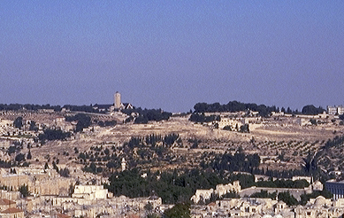
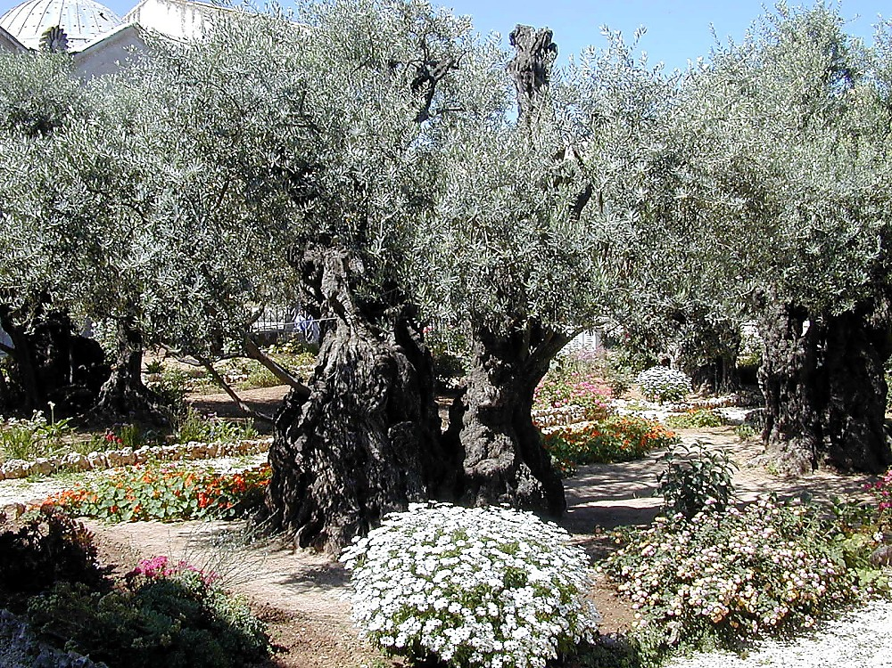
“HEKALU YA PILI” NA HERODI MKUU
MRIMA WA MISABIBU
MISABIBU YA JADI KATIKA SHAMBA LA GETHISTEMANI
45
2

Slide 47
Wito kwa Ibrahimu Mwanzo 12:1-3
Agano Mwanzo: 15:9-18
AGANO MPYA
AGANO LA IBRAHIMU
MILELE
KAWAIDA
BILA MASHARTI
Gen 13:15
Gen 13:14-16
Gen 15:9-18
LAND
MBEGU
BARAKA
Gen 12:1
Gen 12:2
Mwanzo 12:3
Agano ndogo zilizorefushwa
Land
Daudi
Mpya
Deut 30: 1-10
2 Samueli 7: 4-16
Yeremaya 31:31-34
“Uti wa Mgongo” wa Ufunuo wa Bibilia
46
1
©2006 TBBMI
9.6.05B.

Slide 48
Yeremia 31
AGANO MPYA
UFALME
(1000 B.C.)
Ya Yeremia hali ya mambo ilikuwa mbaya…
S - D - S
••• KUKATIKA •••
Kazkazini Kusni
Israeli
Yuda
10 2
MANABII
20-J 20-R
200 350
“Yuda hali ya hatari”
Asaria Babiloni
47
2

Slide 49
Yeremia 31
AGANO MPYA
³¹ “Wakati unakuja,” Mungu yuasema, “wakati nitaweka agano jipya na nyumba ya wana Israeli [Ufalme ya kazkazini] na nyumba ya Yuda [Ufalme wa Kusini].
(NIV)
48
4

Slide 50
Yeremia 31
AGANO MPYA
³²Haitakuwa kama agano nililofanya na babu zao wakati nilipowachukua kwa mikono kuwatoa Misri, maanake walifuja sheria ingawa nilikuwa Bwana zao,” Mungu yuasema.
(NIV)
49

Slide 51
Yeremia 31
AGANO MPYA
³³ “Hili ndilo agano nitakaloweka na nyumba ya wa Israeli,” declares the Lord.
“Nitaweka sheria kwa mikono yao na roho zao. Nitakuwa Mungu wao, nao wana wangu.”
(NIV)
50
1

Slide 52
Tangazo la Agano Jipya
Luka 22:19-20
¹⁹Na akachukua mkate, akashukulu na kuuvuja, akawapatia, akisema, “Huu ni mwili wangu niliowapa; fanyeni hivi kwa kunikumbuka.”
²⁰Na baada ya chakula cha jioni, akachukua mkate, akisema, “Hiki ni kikombe cha Agano jipya katika, ambayo itamwagwa juu yenu.
(NIV)
51
4

Slide 53
Tangazo la Agano jipya
Mathayo 26:26-28
²⁶ Wakati wa kula, Yesu akachukua mkate, akashukuru na kuuvuja, na akawapatia wafuasi wake, akisema, “chukueni mle; huuni mwili wangu.”
²⁷Alafu akachukua kikombe, akachukuru na kuwapatia, akisema, “Kunyweni nyote, ninyi nyote.
²⁸Hii ni damu yangu agano, aliyomwagwa kwa kusamehewa dhambi kwa wengi.
52
4

Slide 54

Sunset from Kursi
NINI INAFANYIKA HAPA?
WHAT IS HAPPENING HERE?
HAJA: MABADILIKO YA AJABU KATI YA MUUMBAJI NA WAUMBWAO!
53
1
©2006 TBBMI
9.6.05B.

Slide 55
“WALIO NAZO” akiri ya Agano jipya yamepatiana njia ……
54
©2006 TBBMI
9.6.05B.

Slide 56
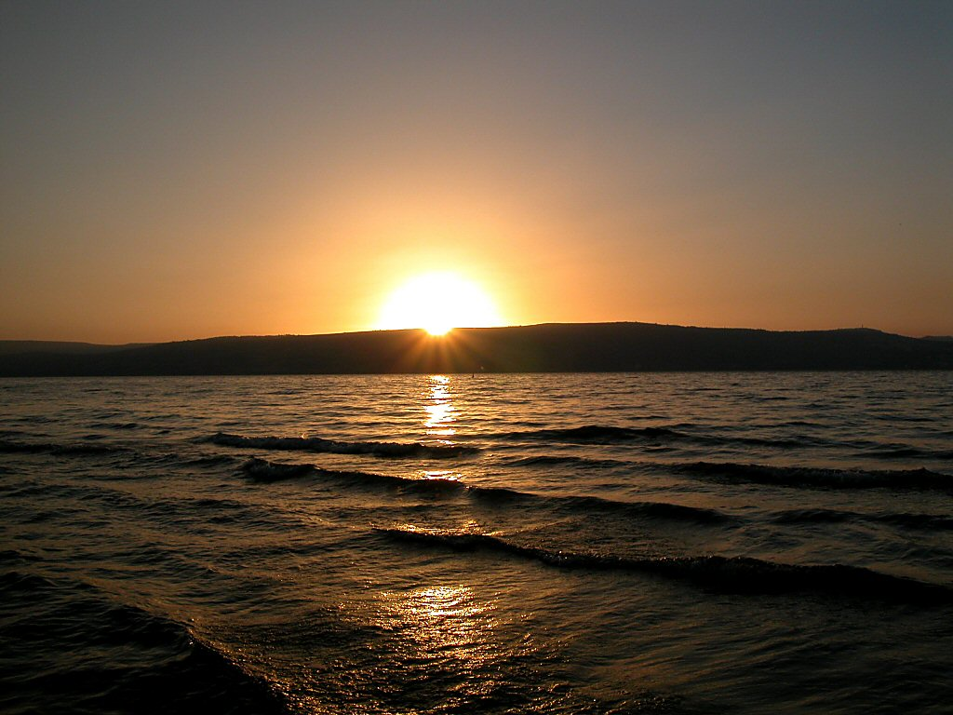
Sunset over Sea of Galilee
“WALIO NAZO” akiri ya Agano jipya yamepatiana njia……
…kwa “WALIO NAZO” akiri ya Agano jipya.
Namna gani? Kwa sababu ya wito wa Roho Mtakatifu –kuwa inapatikana katika mwenye kuamini!
55
2
©2006 TBBMI
9.6.05B.

Slide 57
Sunset over Sea of Galilee
SHERIA
ILIKUWA IMEPATIA NJIA
BARAKA
56
©2006 TBBMI
9.6.05B.

Slide 58

SASA TUNAWEZA KUELEWA UMUHIMU WA HADITHI YA BIBILIA…
CREATION
ABRAHAM
JOSEPH
MOSES
JOSHUA
ANARCHY
ROYALTY
KATIKA MPANGO MKUU WA UOKOAJI!
CAPTIVITY
SILENCE
JESUS
57

Slide 59
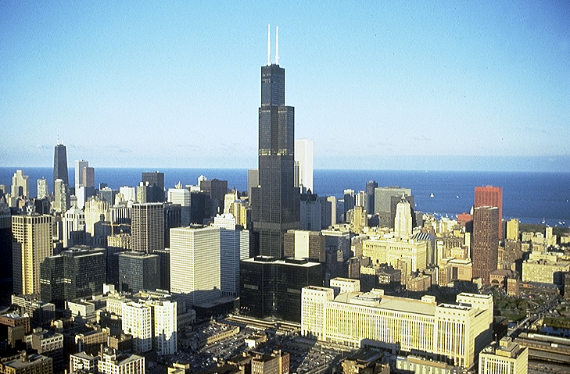

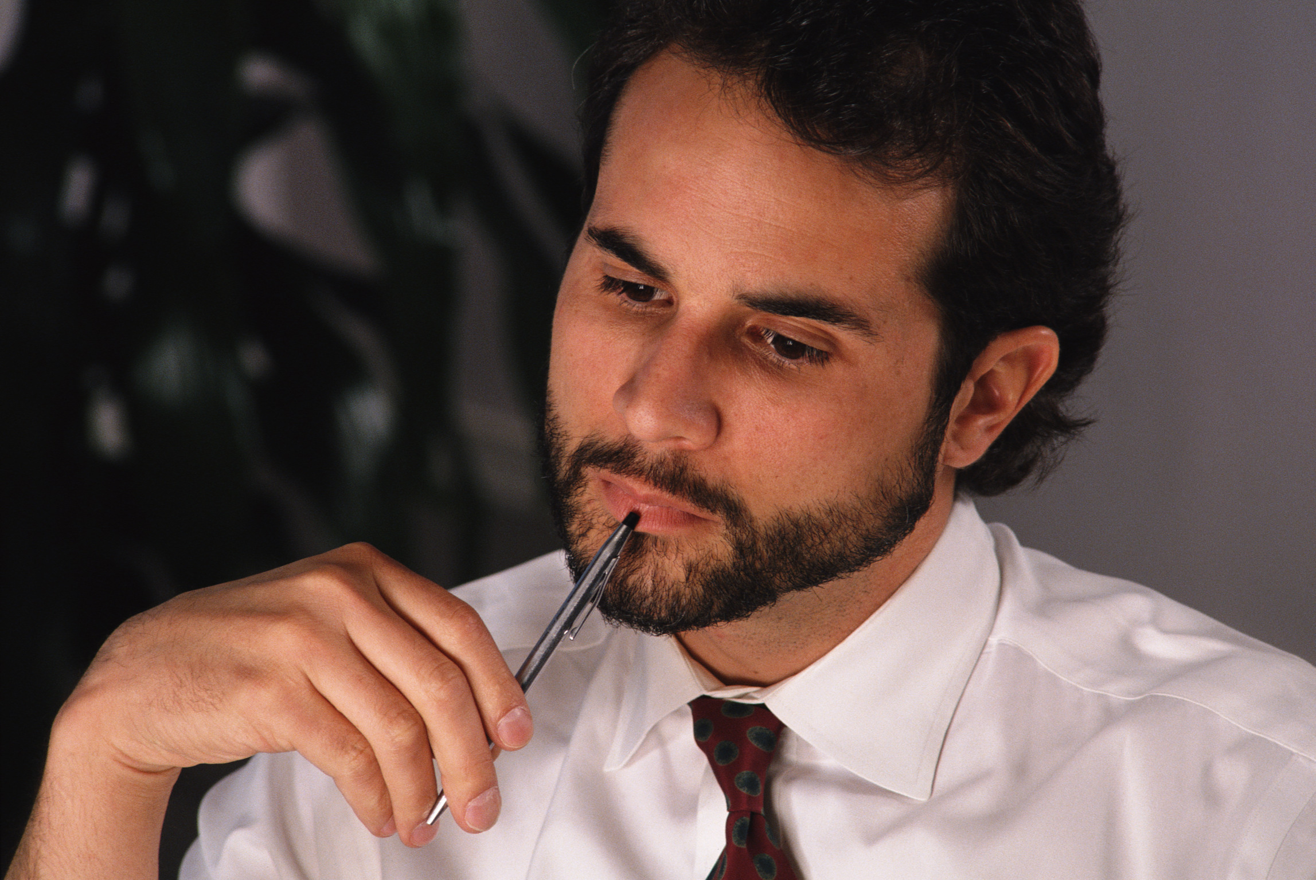
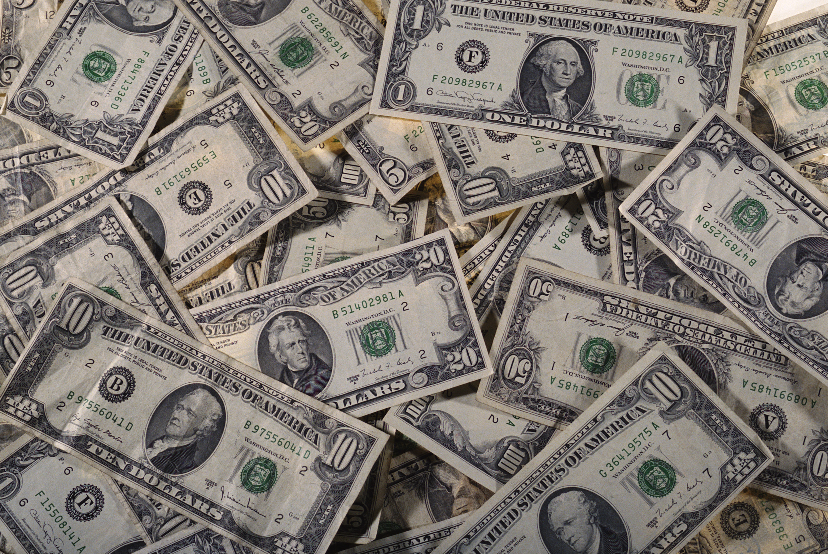

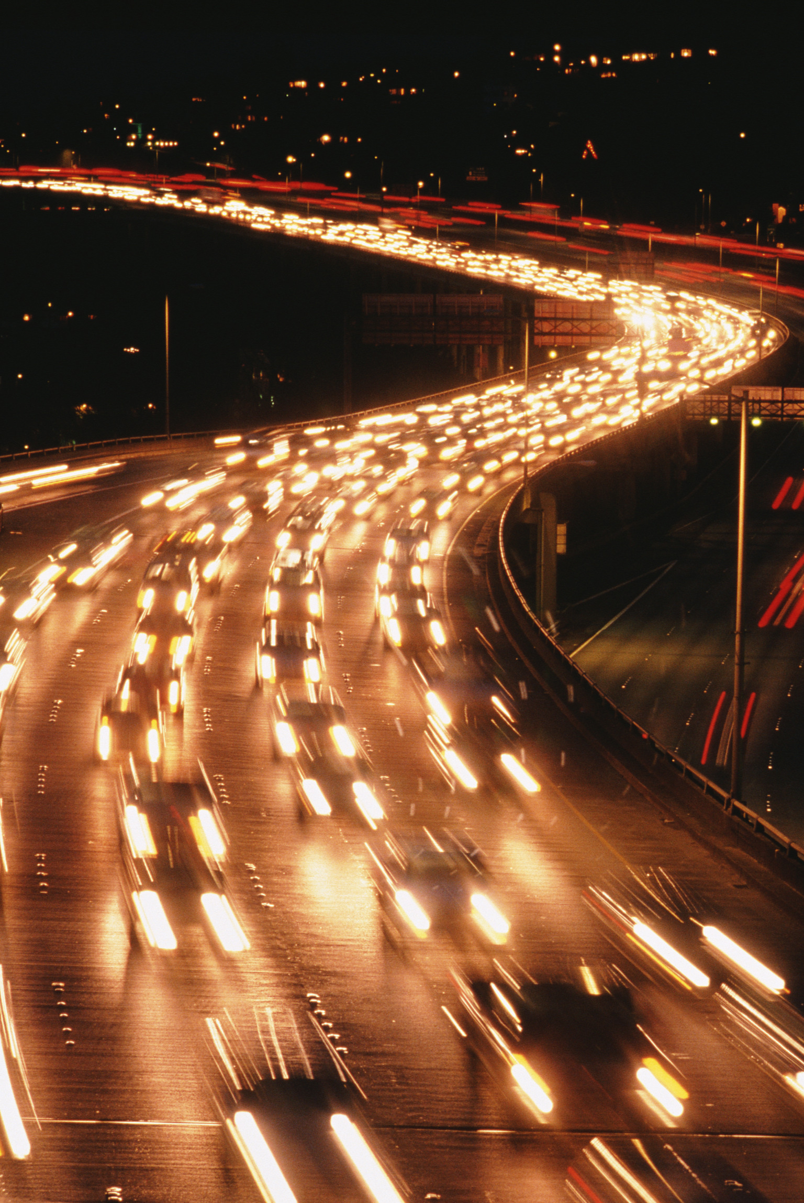
SWALI: KATIKA NAFASI IMEEDELEA, NAMNA GANI KATIKA TOLEO LA YESU?
58

Slide 60
Kwa maana ya “DAMU”...
Waebrania 9: 15-22
¹⁵Kwa sababu hii yesu ndiye Aano Jipya, kwamba wale walioitwa wapate uzima wa milele — sasa amekufa kama sadaka kwa niamba ya Agano la kale.
59
2

Slide 61
¹⁶Kama kuna pendekezo, ni muhimu kuthibitisha kifo cha mwenye kupendekeza,
Kwa Maana ya“DAMU”...
Waebrania 9: 15-22
¹⁷Maana pendekezo liko na Mungu ya mwenye kuliweka kufa; haiwezi ikatekelezwa mwenye kupendekeza yuhai.
60
1

Slide 62
Maana ya “DAMU”...
Waebrania 9: 15-22
¹⁸Hii ndiyo sababu hata Agano la kwanza halikuwekwa bila damu.
61

Slide 63
¹⁹Wakati Musa alikuwa ameweka kila pendekezo la sheria kwa kila mtu, alichukua damu , kitambaa na maji na kumwagilia kila mtu.
Maana ya“DAMU”...
Waebrania 9: 15-22
62

Slide 64
Maana ya “DAMU”...
Waebrania 9: 15-22
²⁰ Akawambia, “Hii ni damu ya Agano langu, abayo Mungu amewagiiza kuweka kwa niamba tangu.”
²⁰.”
63
1

Slide 65
Maana ya “DAMU”...
Waebrania 9: 15-22
²¹Kwa njia hiyo hiyo, akamwagilia meza kuu na damu na kila kitu kilichotumika kwa sherehe hiyo.
64

Slide 66
Maana ya “DAMU”...
Waebrania 9: 15-22
²²Kweli, inahitaji kila kitu kisafishwe na damu. Na bila kumwagwa kwa damu hakuna kusamehewa dhambi
65

Slide 67
Maana ya “DAMU”...
Waebrania 9: 15-22
²²Kweli, sheria inahitaji kila kitu kisafishwe na damu, na bila kumwagwa kwa damu hakuna kusamehewa dhambi..
Kumwagwa kwa damu
66
1

Slide 68
Maana ya “DAMU”...
Waebrania 9: 15-22
^{Bila} hiyo sadaka hakuna kusamehewa dhambi^{. Mungu} alifanya hivyo wakati alishinda mauti na akaleta usima wa milele ^{kwa} niamba yetu!
67

Slide 69
USAIDIZI WA MASOMO #14 & #32
Wito kwa Ibrahimu Mwanzo 12:1-3
agano mwanzo: 15:9-18
AGANO LA IBRAHIMU
MILELE
kawaida
BILA MASHARTI
Mwanzo 13:15
Mwanzo 13:14-16
Mwanzo 15:9-18
ARDHI
Mbegu
BARAKA
Mwanzo 12:1
Mwanzo 12:2
Mwanzo 12:3
Agano dogo kurefushwa
Ardhi
Daudi
Mpya
Torati 30: 1-10
2 Samueli 7: 4-16
Yeremaya 31:31-34
Ni “Uti wa Mgongo” Ufunuo wa Bibilia
68
5
©2006 TBBMI
9.6.05B.

Slide 70



KUMBUKA ULE UZI UKO!
MSHIKAMANO WA MTIRIRIKO WA BIBILIA
Usaidizi wa Masomo #08
69
© 2006 TBBMI
9.6.05B.

Slide 71
KUMBUKA ULE UZI UKO!
MSHIKAMANO WA MTIRIRIKO WA BIBILIA
70
© 2006 TBBMI
9.6.05B.

Slide 72
MSHIKAMANO WA MTIRIRIKO WA BIBILIA
7
UTAWALA WA YESU HAP DUNIANI
ARUSI NA CHAKULA CHA JIONI
4P
3S
UTAWALA MPYA WA DUNIA
J
KUJA KWA PILI
C
A
J
M
J
A
R
C
S
71
© 2006 TBBMI
9.6.05B.

Slide 73
Mshikamno wa mtiririko wa Bibilia
7
Kanisa
EARTHLY REIGN OF CHRIST
4P
3S
MARRIAGE SUPPER OF
THE LAMB
NEW HEAVEN, NEW EARTH
GREAT WHITE THRONE
JUDGMENT
J
THE SECOND COMING
C
A
J
M
J
A
R
C
S
AGANO LA IBRAHIMU
AGANO LA ARDHI
AGANO LA DAUDI
AGANO JIPYA
72
6
© 2006 TBBMI
9.6.05B.

Slide 74
A FABRIC OF THE BIBLE’S CHRONOLOGY
7
EARTHLY REIGN OF CHRIST
4P
3S
MARRIAGE SUPPER OF
THE LAMB
NEW HEAVEN, NEW EARTH
GREAT WHITE THRONE
JUDGMENT
CHAKULA CHA JIONI CHA ARUSI
J
THE SECOND COMING
C
A
J
M
J
A
R
C
S
KUREJEA TENA KWA YESU
ABRAHAMIC COVENANT
UTALA WA YESU HAPA DUNIANI
LAND COVENANT
UFALME MPYA KATIKA ENZI
DAVIDIC COVENANT
DUNIA NA BINGU MPYA
NEW COVENANT
73
4
© 2006 TBBMI
9.6.05B.

Slide 75
7
3S
CHAKULA CHA JIONI ARUSIINI
UTAWALA MPYA DUNIANI
4P
MAISHA YA YESU DUNIANI
KUREJEA KWA YESU
DUNIA NA ARDHI MPYA
J
C
A
J
M
J
A
R
C
S
AGANO LA IBRAHIMU
AGANO LA ARDHI
AGANO LA DAUDI
AGANO JIPYA
74
© 2006 TBBMI
9.6.05B.

Slide 76
SASA, HAPA NI SWALI :
Katika kalme hii ya kitekinolonjia, tunaweza kuheshimu mkataba wa miaka elfu tano kati ya Mungu na Ibrahimu? (Mwanzo. 12 & 15)
(Kumbuka: inapatikana tasfsihi sahihi ya Bibilia, nakara ya imani duniani kote!)
KWELI…KABISA…SABABU…
Mungu aliludia kwa mwana Ibrahimu, ESAU, KATIKA MWANZO 26.
Ilirudiwa kwa YAKOBO katika Mwanzo 35.
Napia Yosefu katika Mwanzo 48.
Kwa MUSA, Kutoka 6…na kwa YOSHUA katika Yoshua 1.
Na mwisho…Muhimu kabisa…Yesu alifika kuikamilisha!
75
8
©2006 TBBMI
9.6.05B.

Slide 77
Na kwa hivyo…na haya yakiwa yamesemwa:
Na kwa hivyo bila masharti, kwa kawaida maagano yako sahihi katika Bibilia…lazima tukabiliane nayo...kwa namna yeyote!
76
1

Slide 78
“Mpaka uamini wetu umedumishwa kwa ukweli ukweli, basi sio tu hadithi bali ni mafikilio na mambo yasio na msingi.”
Miles Stanford
Principles of Spiritual Growth
77
4

Slide 79
Hapa kunachaguo:
1. Sidharau kama sisio faa.
2. Sisahau maana ni agano la kale.
3. Kwa hekima tafuta maana yake ya kidunia.
78
3

Slide 80
Hapa ni chaguo zako:
1. Sisahau kama sisizo umuhimu.
2. Sisahau maaa ni agano la KALE.
3. Kwa hekima tafuta maana yake na mahusiano yaliyomo katika dunia hii .
Lakini ukichagua #3, basi…lazima
4. Uamue nini maana ya usoni na uhusiano wako na Yesu.
79
1

Slide 81
Swala la umuhimu, la kibinafsi:
Jee Neno la Mungu ni la kweli au la?
Haijashilishi haja yako, maana haja mpya inafuatilia.
80
2

Slide 82
Nini unafanya na huyu Yesu?
81

Slide 83
“Ninazuia mtu yeyote kusema mambo ya kijinga ambayo watu wanasema juu yake:
‘Niko tayari kukubali Yesu kama mwalimu mkuu wa tabia, lakini sikubali maelezo yake kuwa yeye ni Mungu.’
Hiyo ni kitu kimoja hatuwezi tukasema.
Mtu wa kawaida hangefanya yale Yesu alifanya.
Agekuwa ni mwenye msimamo mkali au shetani wa kike.
. Lazima ufanye chaguo
Labda huyu mtu alikuwa na ni, Mwana wa Mungu; au mtu mwenda wazimu au kitu kingine tofauti kabisa.”
C.S. Lewis’ Mere Christianity, pp 40-41
82
7

Slide 84
Kwa hivyo swali ni: Nini una unafanya na huyu Yesu?
83

Slide 85

Na Kwa sasa katika Bibilia…Kawaida, uko na mawazo yako…
•Wazo liitwalo “Faili ya Bibilia”
•Funguo ya akili kufungua “Faili ya Bibilia”…C 7 S J
•lamai ya akili kutafuta matokeo makubwa ya Bibilia
•“Hadithi ”msingi wa Bibilia: “Mtiririko wa haraka”
•Utafiti wa Bibilia neno ambalo unafudisha mbele kwa wizara ya Yesu Kristo.
84
1

Slide 86
biblia kwa ujumla
A Presentation of The Bible…Basically Ministries International Inc. Fort Worth, Texas
BibleBasically.org
8.0.01.
©2003 TBBMI
04

Slide 87
81
9.6.05B.
©2006 TBBMI
86

Slide 88


Biblia Kwa Ujumla link at BibleStudyDownloads.org
Get this presentation for free!
Notes:
The Bible…Basically (bb)

